Slide 1

15^{ο} ΕΤΗΣΙΟ ΣΥΝΕΔΡΙΟ ΕΚΠΑΙΔΕΥΤΙΚΟΥ ΟΜΙΛΟΥ ΚΥΠΡΟΥ
Ποιότητα και αποτελεσματικότητα στην εκπαίδευση.
Παράγοντες που την επηρεάζουν
Δρ Ειρήνη Ροδοσθένους,
ΕΜΕ Φιλολογικών Μαθημάτων

Slide 2
ΔΟΜΗ ΠΑΡΟΥΣΙΑΣΗΣ
Μαθησιακά αποτελέσματα:
πρόκληση ή εφιάλτης;
Μια προσπάθεια … συντονισμού:
Η εφαρμογή των Δεικτών Επάρκειας
στη Μέση Εκπαίδευση
Ο προβληματισμός ενισχύει τη θέληση για αλλαγή

Slide 3


Slide 4
1. ΤΟ ΠΡΟΒΛΗΜΑ
Μη ικανοποιητικά γενικά αποτελέσματα μάθησης
Ο «πόλεμος» κατά των εκπαιδευτικών και της δημόσιας εκπαίδευσης
Συγκριτικά πτώση επιπέδων γλωσσομάθειας/ φιλομάθειας
Πολλά παιδιά στη στήριξη/ενίσχυση από το δημοτικό χωρίς ουσιαστικά αποτελέσματα
Πολλή συζήτηση για αποτυχία στις τελικές εξετάσεις

Slide 5
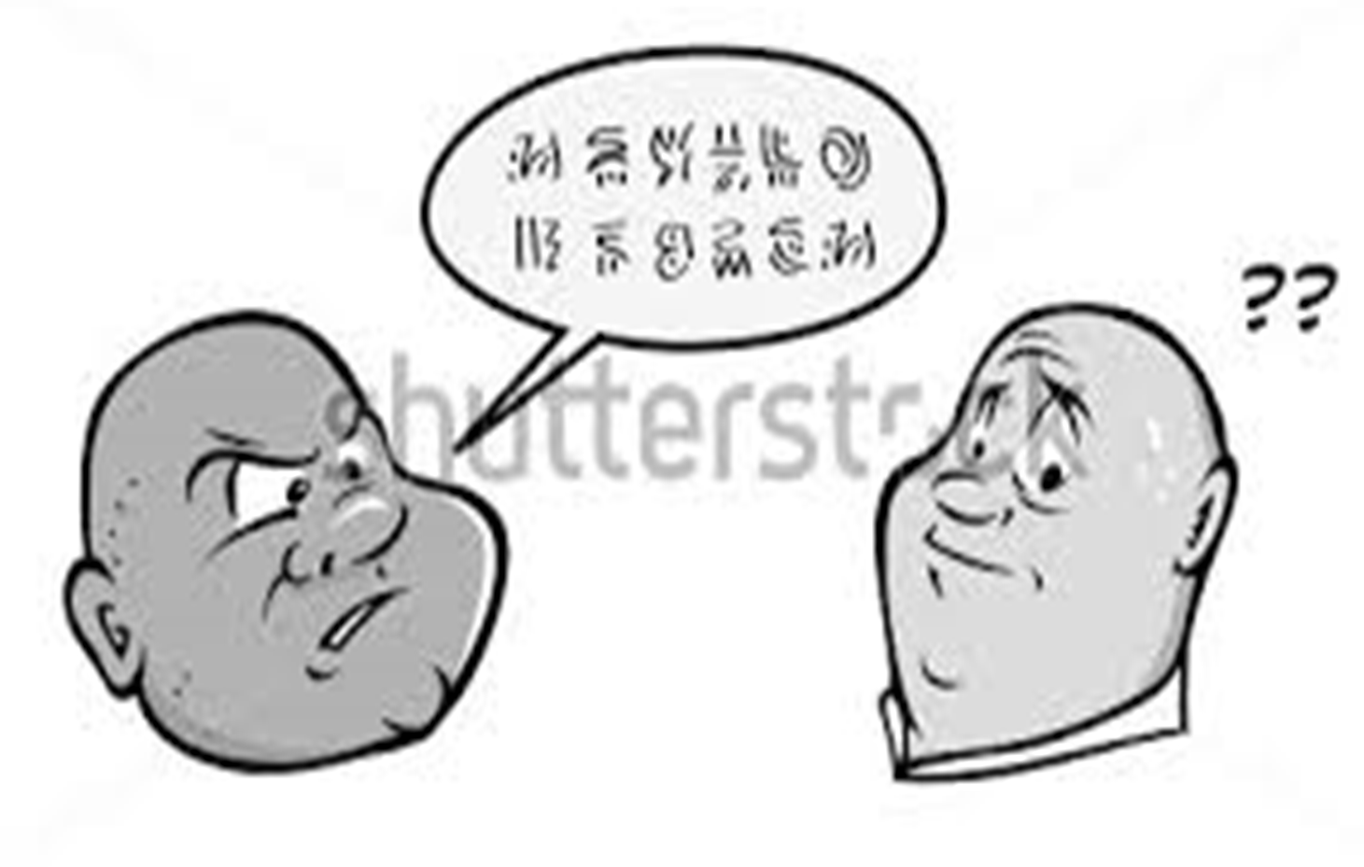

Slide 6


Το πρόβλημα – Πρόκληση!!!

Slide 7
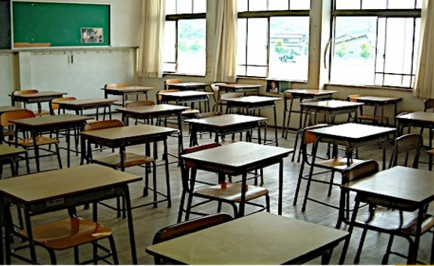

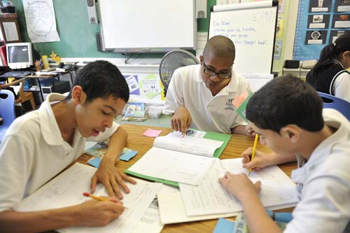
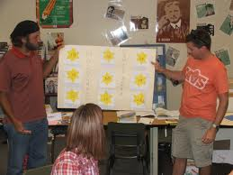

Slide 8
2. Η έννοια της αποτελεσματικότητας
Ένα σχολείο μπορεί να είναι αποτελεσματικό στον βαθμό στον οποίο υπάρχει συνέπεια μεταξύ των στόχων και των επιτευγμάτων του.
Ποιότητα/καταλληλότητα
των στόχων;

Slide 9
Η έννοια της αποτελεσματικότητας στη σχολική μονάδα
Είναι σημαντικό να καθοριστεί εξαρχής πως, με βάση την Έρευνα Εκπαιδευτικής Αποτελεσματικότητας (ΕΕΑ), κύριος σκοπός λειτουργίας των σχολικών μονάδων είναι η προαγωγή της μάθησης.
ΜΑΘΗΣΙΑΚΑ ΑΠΟΤΕΛΕΣΜΑΤΑ
γνωστικός τομέας
συναισθηματικός τομέας
ψυχοκινητικός τομέας
μεταγνωστικός τομέας

Slide 10
- Frequency - Stage - Focus - Quality - Differentiation
Παράγοντες αποτελεσματικότητας στο επίπεδο του σχολείου
Η πολιτική του σχολείου για τη διδασκαλία και δράσεις που αναλαμβάνονται για βελτίωση της
Αξιολόγηση της πολιτικής της σχολείου για τη διδασκαλία και δράσεις που αναλαμβάνονται για βελτίωση της διδασκαλίας
Αξιολόγηση της πολιτικής της Αξιολόγηση του σχολείου για τη δημιουργία ενός σχολικού μαθησιακού περιβάλλοντος και δράσεις που αναλαμβάνονται για να βελτιώσουν το σχολικό μαθησιακό περιβάλλον.
Η πολιτική του σχολείου για τη δημιουργία ενός σχολικού μαθησιακού περιβάλλοντος και δράσεις που αναλαμβάνονται για να βελτιώσουν το σχολικό μαθησιακό περιβάλλον

Slide 11
Α) Πολιτική του σχολείου για τη διδασκαλία
Η πολιτική του σχολείου για τον τρόπο διδασκαλίας και οι ενέργειες που γίνονται για τη βελτίωση της διδακτικής πρακτικής:
Μεγιστοποίηση του διδακτικού χρόνου
Παροχή ευκαιριών μάθησης
Ποιότητα διδασκαλίας

Slide 12
Β) Η Πολιτική του σχολείου για μεγιστοποίηση
του διδακτικού χρόνου
Διαχείριση διδακτικού χρόνου
Απουσίες (εκπαιδευτικών και μαθητών)
Κατ’ οίκον εργασία
Προγραμματισμός μαθημάτων και ωρολόγιο πρόγραμμα

Slide 13
Γ) Η Πολιτική του σχολείου για την παροχή ευκαιριών μάθησης
Η αποστολή του σχολείου
Πολιτική για το Α.Π. (π.χ. περιεχόμενο, στόχοι, διδακτικά εγχειρίδια, πηγές)
Μακροπρόθεσμος και βραχυπρόθεσμος προγραμματισμός
Υποστήριξη μαθητών με ιδιαίτερες ανάγκες (μαθητές υψηλού κινδύνου, ειδικής εκπαίδευσης, χαρισματικοί)
Αξιοποίηση των σχολικών επισκέψεων και άλλων εξωσχολικών δραστηριοτήτων για σκοπούς διδασκαλίας και μάθησης.

Slide 14
ΤΙ ΕΙΝΑΙ ΑΠΟΤΕΛΕΣΜΑΤΙΚΗ ΔΙΔΑΣΚΑΛΙΑ
Είναι η επίτευξη των στόχων (=προτιθέμενα μαθησιακά αποτελέσματα)
ΣΤΟΧΟΙ= Αποτελέσματα
Έχουμε τα αναμενόμενα αποτελέσματα;
Γιατί;

Slide 15
Ερώτημα: Πώς επιτυγχάνονται τα αναμενόμενα αποτελέσματα;
Μέσω Διδασκαλίας: Τι διδάσκουμε για να φτάσουμε στο αποτέλεσμα;
Δείκτες επάρκειας σε κάθε μάθημα

Slide 16
Η ΕΝΝΟΙΑ ΤΗΣ ΓΛΩΣΣΙΚΗΣ ΕΠΑΡΚΕΙΑΣ ΕΡΓΑΣΙΑ ΣΕ ΟΜΑΔΕΣ
Τι σημαίνει ο μαθητής στη Γ’ Δημοτικού ή στη Γ’ Γυμνασίου/Λυκείου είναι «αδύνατος» στο Γλωσσικό μάθημα;
Τι αναμένεται να μπορεί να κάνει και δεν το κάνει, τι αναμένεται να τον/την διδάξω ,για να φτάσει στα αναμενόμενα αποτελέσματα
ΔΕΙΚΤΕΣ ΕΠΑΡΚΕΙΑΣ

Slide 17
ΕΡΓΑΣΙΑ ΣΕ ΟΜΑΔΕΣ
Απαιτείται να γίνει κάθε εκπαιδευτικός, εκπαιδευτικός γραμματισμού.
Επιβάλλεται η προσαρμογή των διδακτικών προσεγγίσεων, ούτως ώστε η ανάγνωση και η γραφή να διδάσκονται ως ουσιώδεις δεξιότητες σε όλο το αναλυτικό πρόγραμμα της δευτεροβάθμιας εκπαίδευσης.

Slide 18
Να παροτρυνθούν όλοι οι εκπαιδευτικοί να θεωρήσουν τη γραφή και ανάγνωση ως τμήμα και της δικής τους αρμοδιότητας.
Να αντιμετωπίζει ο μαθητής τις πτυχές της ανάγνωσης σε κάθε αντικείμενο.

Slide 19
ΕΡΓΑΣΙΑ ΣΕ ΟΜΑΔΕΣ

Slide 20
Παράδειγμα 1
Δείκτης επιτυχίας-Στόχος= Να παρουσιάζει μία κατάσταση/φαινόμενο και να τα αξιολογεί π.χ.:
Η οικονομική κρίση, οι συνέπειες και η υπέρβασή της

Slide 21
( παράδειγμα) Δείκτης επάρκειας
Δείκτης επάρκειας: Πώς γίνεται ο μαθητής ικανός σε αυτό που του ζητά ο στόχος;
Διδάσκω /τον/την μαθητή/μαθήτρια να μαθαίνει να:
Δίνει ορισμούς (κατά βάθος και πλάτος)
Θέτει τα γεγονότα σε χρονική σειρά- δίνει το ιστορικό πλαίσιο
Διερευνά αίτια και συνέπειες σε όλους τους τομείς δραστηριότητας του ανθρώπου: κοινωνικά, πολιτικά, πολιτιστικά, εκπαιδευτικά, οικονομικά
Συνδέει γεγονότα με πρόσωπα, χώρο και χρόνο

Slide 22
Είναι οι Δείκτες Επάρκειας η απάντηση στα προβλήματα; …
Η υποστήριξη του εκπαιδευτικού, για να γίνει
αποτελεσματικός σε τάξεις μικτής ετοιμότητας
Να υπερβούμε την αντίληψη της διδασκαλίας ως κάλυψης της ύλης
Να δώσουμε σε κάθε μαθητή αυτό που χρειάζεται/έχει ανάγκη
Να προσανατολίσουμε τα ΑΠ και την καθημερινή διδακτική πράξη από την αξιολόγηση του τελικού αποτελέσματος στην επίτευξη του τελικού αποτελέσματος (Μ. Κουτσελίνη)

Slide 23
Αναδόμηση των ΑΠ στη βάση Δεικτών Επιτυχίας και Δεικτών Επάρκειας
Αναδιαμόρφωση της δομής:
από τη διδακτέα ύλη
στα Αναμενόμενα Μαθησιακά Αποτελέσματα και στα αντίστοιχα Διδακτέα για την επίτευξη των Μαθησιακών Αποτελεσμάτων.

Slide 24

Επιστημολογικά ο εκπαιδευτικός, για να μην αποξενωθεί από τον παιδαγωγικό του ρόλο, θα πρέπει να μετακινηθεί:
Από τη διδασκαλία της ύλης και των βιβλίων
Στη διδασκαλία του μαθητή, των διαφορετικής ετοιμότητας μαθητών

Slide 25
Η λογική των Δεικτών
Διδάσκω τον μαθητή Vs Διδάσκω την ύλη
Δείκτες Επιτυχίας = Αξιολογητέα Τι οι μαθητές πρέπει
να γνωρίζουν
Δείκτες Επάρκειας = Διδακτέα Τι οι μαθητές πρέπει
να διδαχθούν
Σε κάθε Δείκτη Επιτυχίας αντιστοιχούν συγκεκριμένα διδακτέα, δηλαδή Δείκτες Επάρκειας.
Οι Δείκτες Επιτυχίας αναπτύσσονται στη βάση των οργανωτικών αρχών «προαπαιτούμενο για το επόμενο», «απλό–σύνθετο», «επιμέρους–όλο», «χρονικά προηγούμενο–ακόλουθο».

Slide 26
Τι περιλαμβάνουν οι Δείκτες
Όλα τα είδη μάθησης:
πληροφορίες,
έννοιες,
δεξιότητες,
τρόπο σκέψης και στρατηγικές,
στάσεις και αξίες.

Slide 27
Παιδαγωγική βάση της ανάπτυξης των Δεικτών
Η αναδόμηση των Αναλυτικών Προγραμμάτων με προοργανωτή τους Δείκτες, δομημένους σε παιδαγωγικές οργανωτικές αρχές:
Σηματοδοτεί οδοδείκτες μάθησης, διδασκαλίας και αξιολόγησης.
Διευκολύνει τη διάγνωση της ανάπτυξης και των ελλείψεων του κάθε μαθητή στις τάξεις μεικτής ετοιμότητας.
Επιτυγχάνει, ώστε μαθητές με διαφορετικές ανάγκες και ετοιμότητα να παίρνουν την εκπαίδευση που χρειάζονται, μέσα από διαδικασίες και μεθοδολογία διαφοροποίησης.

Slide 28
Δείκτες–Διδασκαλία–Αξιολόγηση
Οι Δείκτες Επιτυχίας αναφέρονται στον μαθητή και
τα επιτεύγματά του.
Σύνδεση με τη Διαγνωστική–διαμορφωτική
και τελική αξιολόγηση.
Οι Δείκτες Επάρκειας αναφέρονται στον εκπαιδευτικό και τα διδακτέα.
Σύνδεση με τη Διδασκαλία και Διαφοροποίηση.

Slide 29

Παράδειγμα 2. Κριτική Σκέψη
ΤΕΛΙΚΟΙ ΣΤΟΧΟΙ ΔΕΙΚΤΕΣ ΕΠΑΡΚΕΙΑΣ
ΚΛΙΜΑΚΕΣ ΠΡΟΑΠΑΙΤΟΥΜΕΝΑ
Να παράγει μοτίβα - Εύρεση ομοιοτήτων και διαφορών
- Παραγωγή κριτηρίων σύγκρισης και
κατηγοριοποίησης
-Σύγκριση, Συσχέτιση και Κατηγοριοποίηση
2.Να επιχειρηματολογεί / - ----------------------------------
να καταλήγει σε λογικές - Ικανότητα συναγωγής συμπερασμάτων
λύσεις/θέσεις - Διόρθωση λογικών σφαλμάτων
- Απάντηση σε αντίθετα επιχειρήματα
- Πρόβλεψη αντίθετων επιχειρημάτων -
- Πρόβλεψη αποτελέσματος αν αλλάξουν τα
δεδομένα
3. Να τεκμηριώνει ----------------------------------------
- Να γνωρίζει και να χρησιμοποιεί αλληγορίες,
αναλογίες, ρήσεις, επιχειρήματα, συλλογισμούς

Slide 30

Κριτική σκέψη (συνέχεια)
ΤΕΛΙΚΟΙ ΣΤΟΧΟΙ ΔΕΙΚΤΕΣ ΕΠΑΡΚΕΙΑΣ
ΚΛΙΜΑΚΕΣ ΠΡΟΑΠΑΙΤΟΥΜΕΝΑ
3. Να αξιολογεί - Να διακρίνει εσωτερικά και εξωτερικά κριτήρια
αξιολόγησης
- Να παράγει κριτήρια και να τα χρησιμοποιεί
--------------------------------------------------------------
4. Να επιλέγει και εφαρμόζει - Να γνωρίζει και εφαρμόζει στάδια στρατηγικών και
διαδικασιών
διαδικασίες και στρατηγικές - Να αξιολογεί τα αποτελέσματα από τη χρήση τους
για λύσεις/λήψη απόφασης ------------------------------------------------------------
- Να διακρίνει δεδομένα, εικασίες και υποθέσεις
- Να κάνει υποθέσεις
5. Να αναπτύξει διερευνητική - Να προτείνει και δοκιμάζει διαφορετικούς τρόπους
στάση διερεύνησης
- Να καταλήγει σε συμπεράσματα/ επαλήθευση/
απόρριψη/ερμηνεία
-------------------------------------------------
6 . Να αναπτύξει τη Μετα-γνώση ----- Αυτοκατεύθυνση/ αυτοαξιολόγηση/αυτοδιόρθωση/

Slide 31
Παράδειγμα 3:
Στόχος: Οι μαθητές να σχολιάζουν τις ιδέες και τα μηνύματα διαφόρων κειμένων
ΔΕΙΚΤΕΣ ΕΠΑΡΚΕΙΑΣ
Να επισημαίνει ιδέες που δηλώνονται άμεσα
Να επισημαίνει ιδέες που λέγονται με άλλα λόγια
Να συνδέει ιδέες και να επισημαίνει από αυτές τις υπονοούμενες
Να αποδίδει με δικά του λόγια μιαν ιδέα
Να επισημαίνει συνέπεια/ αντίθεση/ σχέση με άλλες ιδέες του συγγραφέα
Να εκφέρει τη δική του άποψη ή άποψη που συνάντησε σε άλλα κείμενα
Αξιολόγηση με βάση εσωτερικά( συνέπεια, πληρότητα, σαφήνεια, συνοχή, αλληλουχία) και εξωτερικά κριτήρια (άλλες θέσεις για το ίδιο θέμα)

Slide 32
3. Η αποτελεσματικότητα διά μέσου της διαφοροποίησης της διδασκαλίας
Η ικανοποίηση των διαφορετικών μαθησιακών αναγκών
κάθε μαθητή και η έναρξη της διδασκαλίας από το
σημείο εκκίνησης του μαθητή
Το κτίσιμο- εποικοδόμηση γνώσης για ΚΑΘΕ μαθητή
Ανταπόκριση στην ιδιοπροσωπία και το επίπεδο ετοιμότητας του κάθε μαθητή

Slide 33
Οι μαθητές διαφοροποιούνται ως προς…
Την ετοιμότητα
Ετοιμότητα για μια δεδομένη δεξιότητα, έννοια ή τρόπο σκέψης
Τα ενδιαφέροντα και τις στάσεις
Όλα όσα οι μαθητές βρίσκουν σχετικά, συναρπαστικά ή αντάξια του χρόνου που αφιερώνουμε σε αυτά
Το μαθησιακό προφίλ και τιςανάγκες
Μαθησιακό στυλ, προτιμήσεις νοημοσύνης, τρόποι μαθητών για επεξεργασία πληροφοριών και πώς ο μαθητής βλέπει τον εαυτό του σε σχέση με τον υπόλοιπο κόσμο

Slide 34
Πού διαφοροποιούμε τη διδασκαλία
Περιεχόμενο
Διαδικασία
Προϊόντα
Τι μαθαίνουν οι μαθητές
Πώς μαθαίνουν το περιεχόμενο
(Δραστηριότητες που χρησιμοποιού
-νται)
Πώς αξιολογείται η μάθηση
(τι «παράγουν» οι μαθητές για να δείξουν την κατανόηση του περιεχομένου που έχουν διδαχθεί;)
Σύμφωνα με:
Ετοιμότητα
Ενδιαφέροντα
Μαθησιακό προφίλ

Slide 35
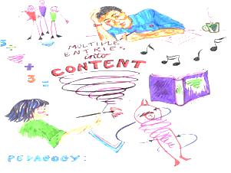
Περιεχόμενο
Τι μαθαίνουν τα παιδιά ως αποτέλεσμα της εμπλοκής τους σε μια διδακτική δραστηριότητα
Ποια είναι τα υλικά και οι μηχανισμοί μέσω των οποίων επιτυγχάνεται η μάθηση
Γνώση γεγονότων
Κατανόηση εννοιών, αρχών, ιδεών
Ανάπτυξη δεξιοτήτων
(Tomlinson, 1999)

Slide 36
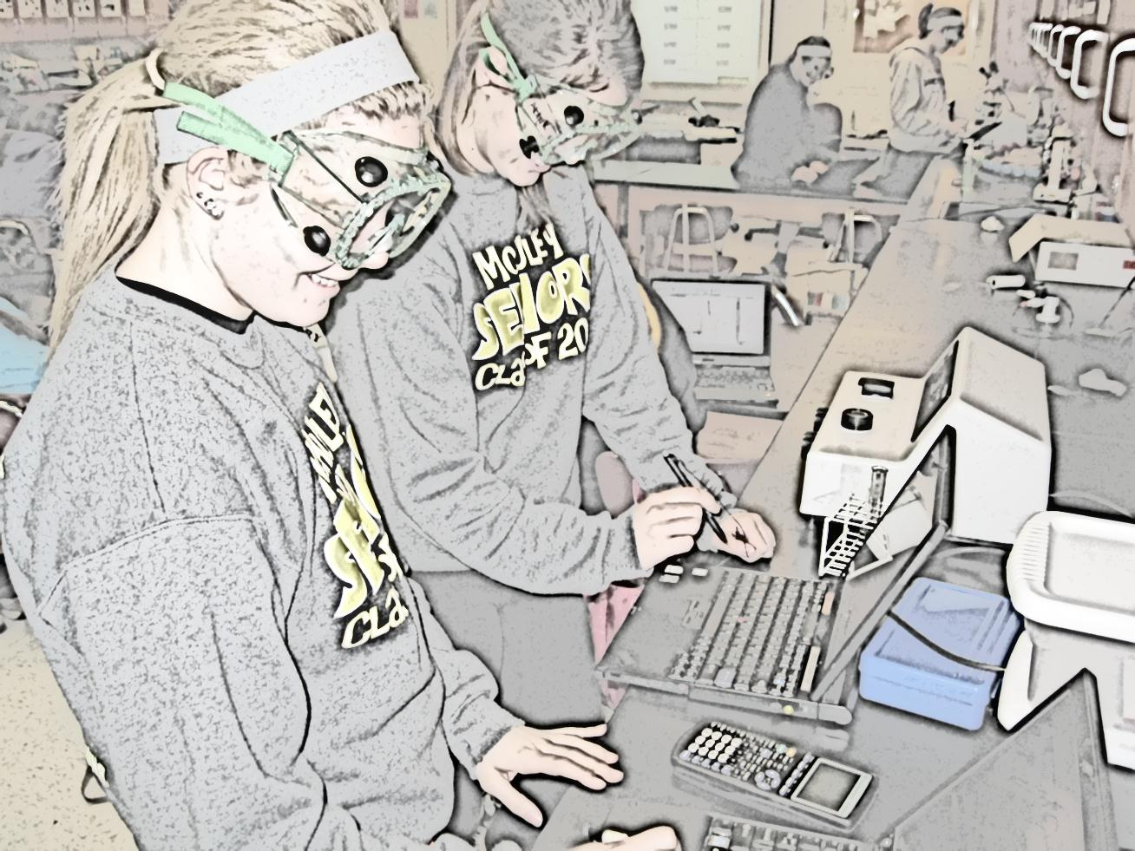

Διαδικασία
Περιγράφει δραστηριότητες που σχεδιάστηκαν , για να εξασφαλιστεί ότι οι μαθητές χρησιμοποιούν βασικές δεξιότητες. Αποδίδουν τις ουσιώδεις ιδέες και πληροφορίες
(Tomlinson, 1999)

Slide 37
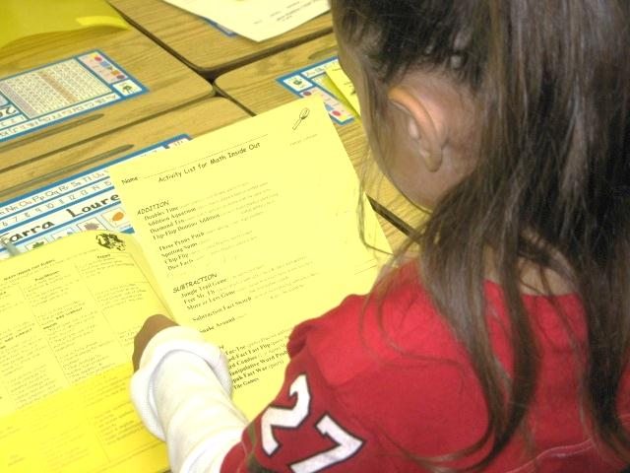
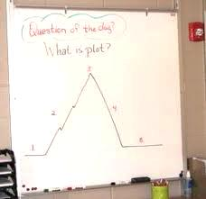
«Προϊόντα»
Οι εργασίες που ζητούνται από τους μαθητές.
Αποτελούν εκτιμήσεις/αξιολογήσεις ή παρουσιάσεις αυτών που οι μαθητές καλούνται να μάθουν, να κατανοήσουν και να είναι ικανοί να κάνουν ως αποτέλεσμα μιας εκτεταμένης ακολουθίας μάθησης.
(Tomlinson, 2001)

Slide 38
Πώς διαφοροποιούμε το προϊόν
Αναθέτουμε διαφορετικού τύπου εργασίες ανάλογα με το προφίλ του μαθητή (διερευνήσεις ιδεών και εννοιών ή γενικεύσεις (ψηλότερου βαθμού δυσκολίας), αλλά και περιγραφή των χαρακτηριστικών μιας έννοιας (χαμηλότερου βαθμού δυσκολίας)
Αφήνουμε το μαθητή να διαλέξει ποιο είδος εργασίας θα κάνει, κλπ

Slide 39
Διαφοροποίηση διαδικασίας
Κατασκευάζουμε κλιμακωτές ερωτήσεις
Αρχίζουμε με το θέμα για όλη την τάξη
Κάνουμε την ερώτηση πιο ανοικτού τύπου
Κάνουμε την ερώτηση πιο κλειστού τύπου
Προσθέτουμε πλαίσιο

Slide 40

ΠΡΑΚΤΙΚΗ ΕΦΑΡΜΟΓΗ

Slide 41

Σας ευχαριστώ
για την προσοχή
και την ενεργό εμπλοκή σας!

